Slide 1
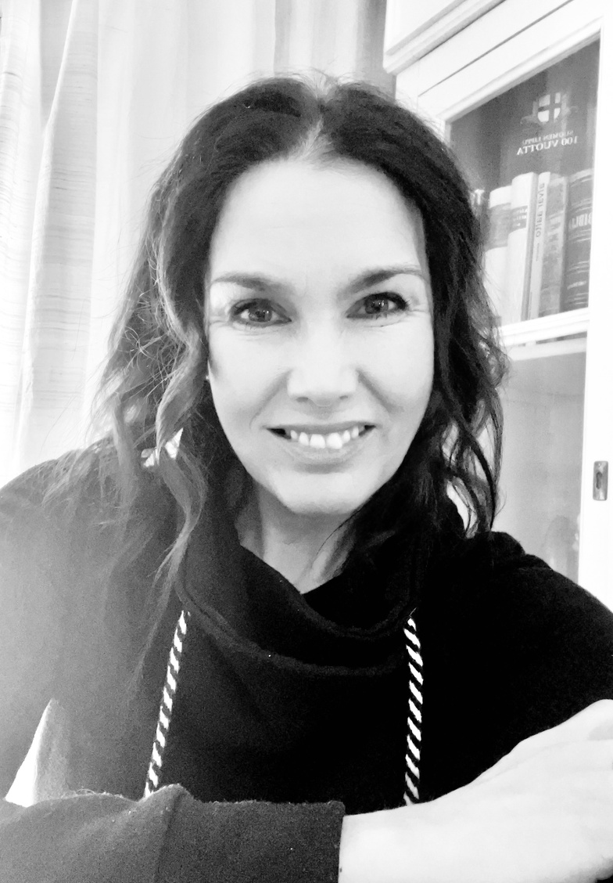
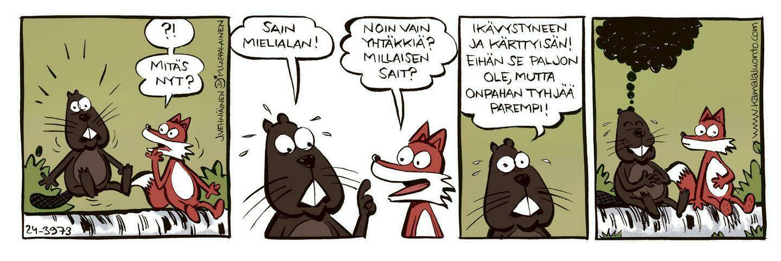

case: walk-in pysäkki
  Euroopan unionin osarahoittama hanke:
“Ota haltuun”, KPEDU
https://kpedu.fi/ota-haltuun
Maarika Piispanen
  KT
  erityisluokanopettaja
  opettajankouluttaja
  työnohjaaja (STOry)
  ratkaisukeskeinen neuropsykiatrinen valmentaja
  ekspressiiviseen taideterapiatyöskentelyyn erikoistunut integratiivinen skeematerapeutti
  ratkaisukeskeinen terapeutti, lyhytterapeutti (sis. psyk.terap.valmiudet)
  työnohjaajakouluttaja, Story (Kpedu),
  TRT -menetelmäkouluttaja (Children of war), (Kpedu),
  lyhytterapeuttikouluttaja (KTI)

Slide 2
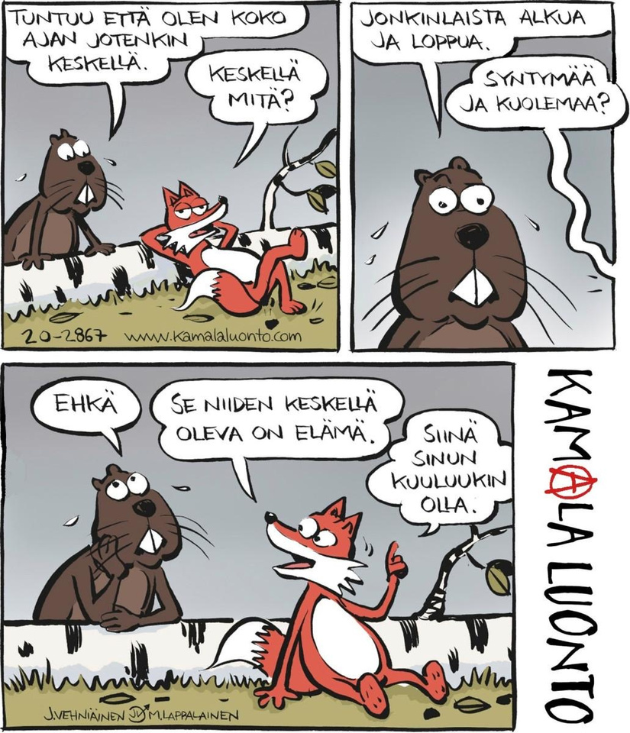

Walk in -Pysäkki
Walk in -Pysäkki on matalan kynnyksen tila, jonne voi tulla jakamaan hetkiä omasta elämästä turvallisesti.
Toimii usein omien tunteiden peilaamisen paikkana - nuori “kokeilee”, miten hänen ajatteluunsa reagoidaan.
Ratkaisukeskeinen ote.
Joka tiistai 9-11(30)
Kävijöitä:
opiskelijat: 10-20 (ka. 14)
henkilökunta: 1-3
Kävijät eri aloilta, saman verran tyttöjä ja poikia.
Osa tulee yksin, osa kaverin kanssa.
Keskimääräinen vierailuaika 15-20min.

Slide 3
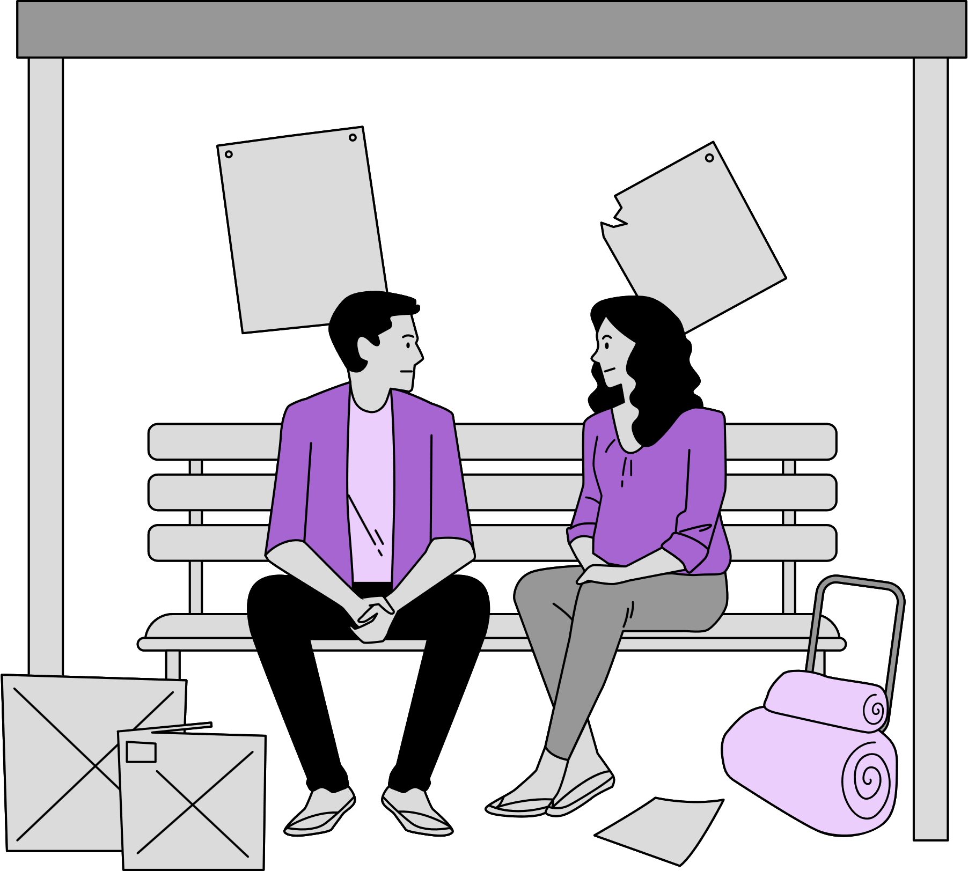
Walk in -Pysäkki
Walk in -Pysäkillä kohdataan monien asioiden äärellä.
  Noin 30% liittyy toiminnanohjaukseen, keskittymiseen, perusasioihin (arjen hallinta, vuorokausirytmi, syöminen, koulunkäynti)
  Noin 30% liittyy ahdistukseen, elämänhallintaan, mielialaan jne.
  Loput liittyvät sekalaisesti ihmissuhteisiin, elämän pohdintoihin ja käytännön asioihin (junalippujen tilaus, tulevaisuuden suunnitelmat, työhakemuksen tekeminen jne.)
  Walk in -toimintaan ei varata aikaa - Tulijaa lähtökohtaisesti odotetaan paikalle.
  Usein aloitamme kohtaamisen “jutustelulla” yleisistä asioista kepeästi. Kun luottamus on saavutettu, on helpompi hypätä syvään päätyyn.
  Nuoret tuovat paikalle myös kavereitaan, ja usein ylpeänä esittelevät heitä tai auttavat heitä kertomaan huolistaan.

Slide 4

Case: Walk in -Pysäkki
-Mua hirvittää täyttää 18.
Sitten mun pitäis kai yrittää olla aikuinen.
En osaa enkä halua. En mää vielä ole...
-Mulla on isää ikävä.
-Asuuko sun isä kaukana?
-Ihan meillä kotona. Mä asun isän kanssa.
-Mä juon joka aamu ennen kouluunlähtöä 1-2 olutta. Ja koulun jälkeen pari.
-Se on mun ja mun jätkäkaverin tapa.
-Mä en ymmärrä tätä tehtävää. Voitko jeesata?
-Nääkkö mussa jotain uutta?
-No ainakin sä hymyilet. Mutta mulla on niin huono muisti, etten osaa muuten arvioida...
-No se just. Mä oon niiiiiin ihastunu!
-Eilen oli kyllä hyvä päivä.
-Harvinaisen hyvä maanantaiksi?
-Jep. No ei siinä mitään ihmeellistä, mut pari tyttöö alko juttelee ja sitte mentiin hengaa kaupungille jotain neljä tuntii.
Ei vielä sen enempää...
-Mulla olis tulossa sovittelu. Oli yks tappelu. Jännittää ihan ***.
-Auttaisko sua, jos me harjoteltais sitä?

Slide 5
Case: Walk in -pysäkki
Tyypillistä on epävarmuus itsestä - ja kaikesta : “Ahdistaa”.
Nuoren on usein vaikea nimetä sitä, mikä hänen elämässään mättää - tai sitten se, mikä “mättää” hallitsee kaikkea olemista tai toimintaa.
Walk in -pysäkin idea on, että joku kuuntelee ja auttaa. Edes olemalla paikalla.
Osa nuorista käy pysäkillä melko säännöllisesti, jolloin “kanssamatkaamme yhdessä”:
  Luomme tavoitteita elämään
  Luomme struktuureita arkeen
  Sanoitamme tunteita ja toimintaa sopiviksi ja oikeansuuntaisiksi
  Opettelemme tekniikoita (TRT-menetelmiä tunteisiin, toiminnanohjauksen ja oppimisen strategioita toimintaan)
  Käymme läpi kuulumisia
→ Tärkeää on, että nuori saa selvyyttä tunteilleen, jotta tunteita tai niiden taustalla olevia asioita voidaan käsitellä. Murrosikäisellä tunteidenkäsittely ja toiminnanohjaus ovat usein varsin keskeneräisessä tilassa, jolloin tunne on iso, impulsiivisuus vahvaa ja toiminnanohjaus puutteellista (ts. Limbinen järjestelmä & prefrontaali etuaivokuori tulisi saada yhteistyöhön)

Slide 6

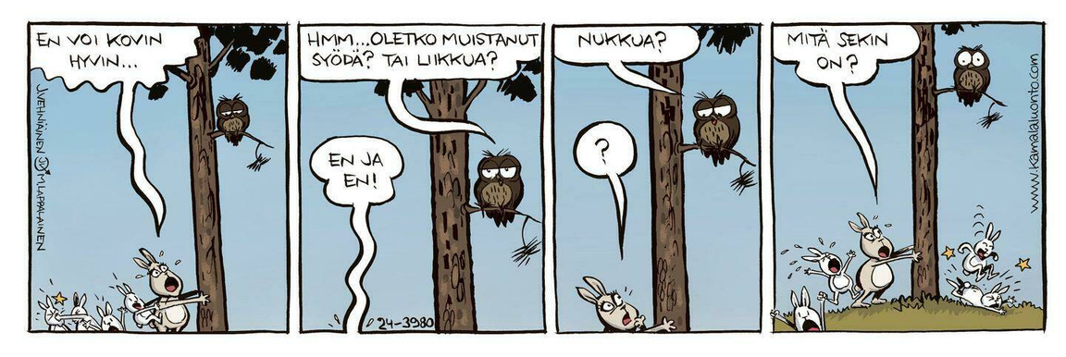
Miten aikaasi käytät?
Ehkä keskeisin nuoren kanssa pohdittava asia on se, miten hänen aikansa kuluu.
  Paljonko nuori nukkuu?
  Harrastaako nuori jotain?
  Miten hän viettää vapaa-aikaansa?
  Milloin (ja mitä ja missä) hän syö?
  Poistuuko hän kotoaan?
  Onko kavereita (missä)?
Jos näissä asioissa herää huoli, yleensä se ilmenee nuorella ahdistuksen tunteena (esim. nukkuu liian vähän - arki tuntuu sumuiselta ja innottomalta ja tunteet yli- tai alivirittyvät. Jne.)
-> Nuoren arjesta katoaa helposti merkityksellisyys ja rytmi ja hän “ajelehtii ajassa” eikä mikään tunnu miltään, vaan “ahdistaa”. Tämä helposti myös vaikuttaa keskittymättömyyteen (ylivirittää tai alivirittää).
Tämä on usein hyvä hetki lähteä keskustelemaan nuoren kanssa hänen arjestaan konkreettisesti, pohtia siihen askelmerkkejä ja tavoitteita ja puhua tunteista eri nimillä. Tavoite on aina se, että nuori saa jotain kättä pidempää ja tapaamme uudestaan.
Olemme ajallisia olentoja ja elämäämme määrittää aika. Jos aika menettää merkityksensä, myös elämä menettää sitä hiljalleen. Haluamme olla aikamme arvoisia ja jonkun toisen ajan arvoisia (kohtaamisen ja läsnäolon tärkeys).
Ovatko arjen perusasiat kunnossa? Huomaa psykofyysinen yhteys näiden välillä.

Slide 7
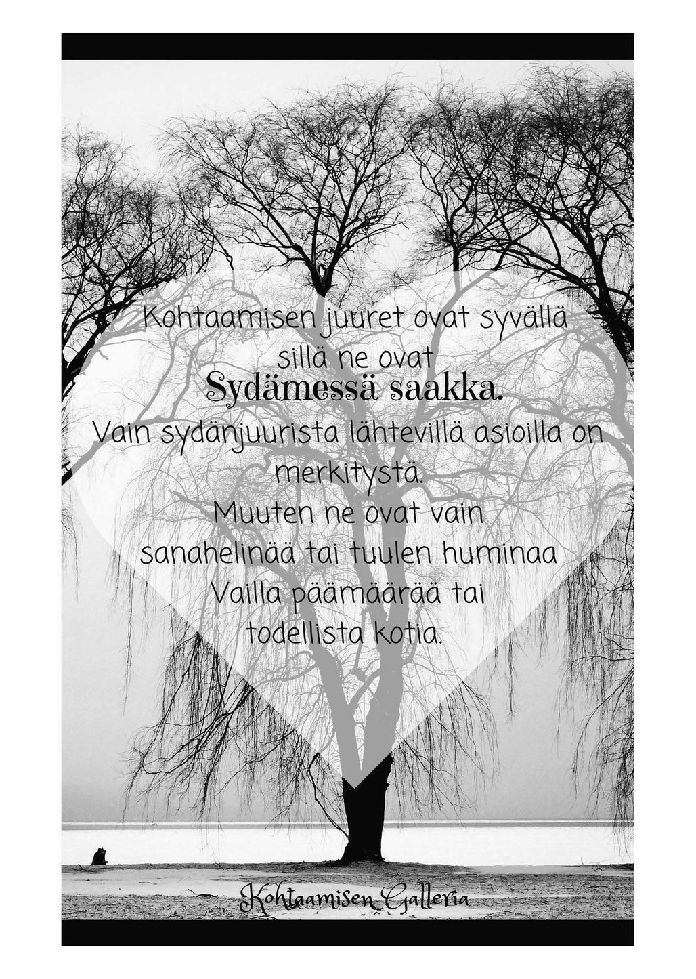

Jättäessämme jälkiä,
voimme valita,
millaisia ne ovat.
Kiitos!

Slide 8



Ota haltuun -hanke
Matalan kynnyksen ennaltaehkäisevää ja
rinnallakulkevaa (nepsy)tukea niin opiskelijalle kuin henkilökunnalle
  Pysäkki -toiminta jatkuu Aitassa tiistaisin klo 9-11.30 - matalan kynnyksen tukea
  Nepsy -tukea tai opetuksen rinnalla kulkevaa tukea tarpeen mukaan (mm. yksilöllinen erityisopetus, tunnille mukaan mahdollisuuksien mukaan)
  Nepsy -ryhmiä tarvittaessa
  Tilaa opiskelijoillesi 2h (syksylle) koskien hyvää opiskeluarkea (käydään läpi opiskelijana olemista, arjen sujuvoittamista, opiskelutekniikoita, tavoitteita ja asioita, jotka helpottavat keskittymistä ja toiminnan ohjaamista). maarika.piispanen@kpedu.fi (Mari Kurikkala Kannuksessa, mari.kurikkala@kpedu.fi).
  Webinaareja (tietoa nepsytuesta, käytännön toimia) kpedu.fi/ota-haltuun
  Työnohjausmahdollisuuksia henkilökunnalle
  Itsenäistyvä nuori -kurssi
  Mahdollisesti tulossa vapaavalintainen kurssi joulun jälkeen elämänhallintaan, vahvuuksien tunnistamiseen, nepsy -tukemiseen liittyen “Löydä vahvuutesi ja voimavarasi” -kurssi
Nettisivu rakentumassa: kpedu.fi/ota-haltuun Maarika työssä 60% työajalla ma-ke / Mari Kannuksessa
Lisäksi hankkeessa työskentelee kaksi Nuorten ystävät ry:n työntekijää, jotka vastaavat työelämään siirtymiseen liittyvistä asioista

